Slide 1

Comparando algoritmos de ordenação
Aluno: Jonatha Salles Menezes
Matrícula: 2211312125

Slide 2
Tecnologia em Análise e
Desenvolvimento de Sistemas
Estruturas de Dados II – CCB1050
Prof. Eugênio Silva

Slide 3
Conteúdo
Ordenação de sequências crescentes;
Ordenação de sequências decrescentes;
Ordenação de sequências randômicas (embaralhadas)

Slide 4
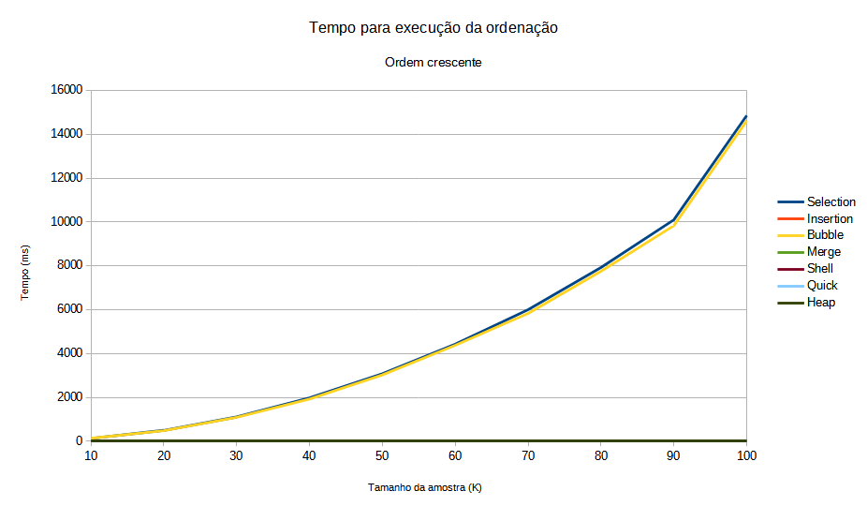
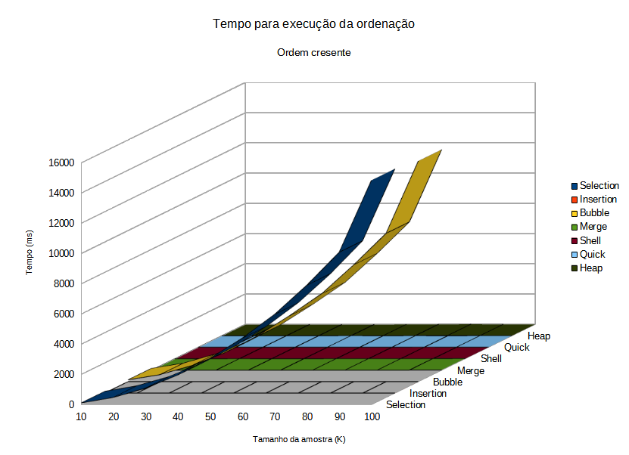
Sequências crescentes

Slide 5
Análise
Olhando para o gráfico 2D da comparação, é possível determinar que:
O algoritmo de seleção foi o mais demorado a partir da amostra de tamanho 60 mil.
Antes de 60 mil, o algoritmo da bolha era o que levava mais tempo para ordenar.

Slide 6
Ao analisar o gráfico 3D, nota-se que:
Os algoritmos eficientes e o algoritmo de inserção são os que levam menos tempo para ordenar. O tempo levado por esses algoritmos é de no máximo 27 milissegundos.
A comparação entre esses algoritmos não é muito confiável pelo tempo tomado ser muito pequeno e variável, mas pode-se ter uma noção de comparação com a figura a seguir.

Slide 7
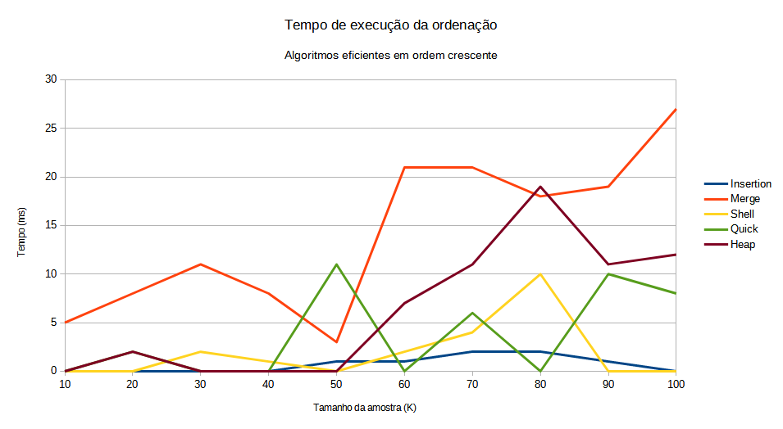
Comparando os algoritmos eficientes

Slide 8
Análise
Apesar de figurar entre os algoritmos simples, o de inserção é o mais eficiente para sequências já ordenadas.
O MergeSort (ordenação por intercalação) parece ser o algoritmo eficiente mais lento para uma sequência já ordenada.
O HeapSort e o QuickSort parecem ser o algoritmo mais oscilantes em relação ao tempo de execução entre os algoritmos eficientes.

Slide 9
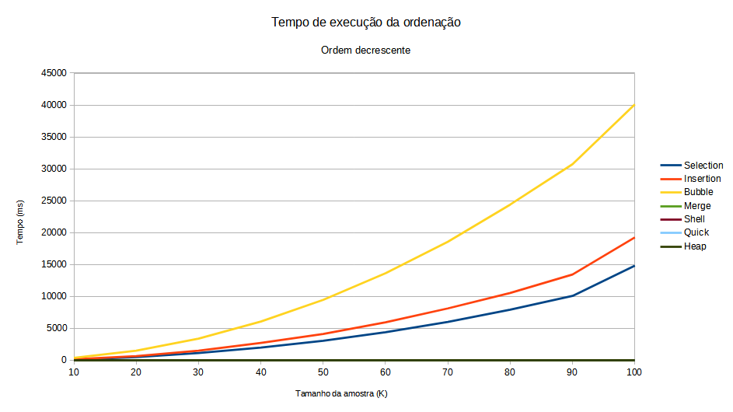
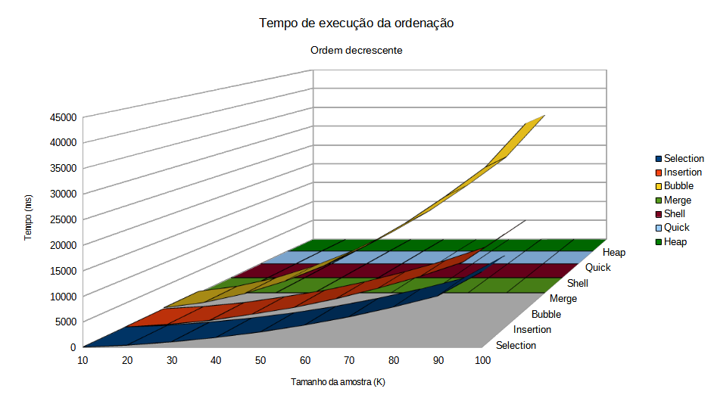
Sequências decrescentes

Slide 10
Análise
Ao analisar os gráficos, nota-se:
O algoritmo da bolha é extremamente lento, levando até 40 segundos para uma ordenação.
Que os outros algoritmos simples levam metade ou menos tempo que a bolha para executar a tarefa. A inserção seguida pela seleção.
No gráfico 3D, novamente é possível notar que os algoritmos eficientes são muitas vezes mais rápidos que os algoritmos simples, por isso, iremos novamente precisar de um gráfico detalhado.

Slide 11
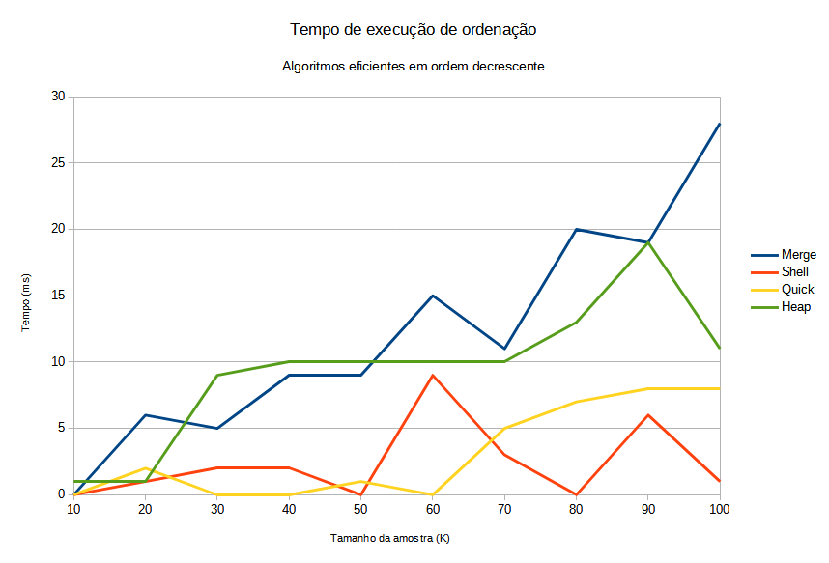
Comparando os algoritmos eficientes

Slide 12
Análise
Com a análise desse gráfico, é fácil inferir que os algoritmos QuickSort e ShellSort são os mais rápidos, pois consistentemente executam em menos tempo que os outros.
O MergeSort parece ser o mais lento, seguido pelo HeapSort.

Slide 13
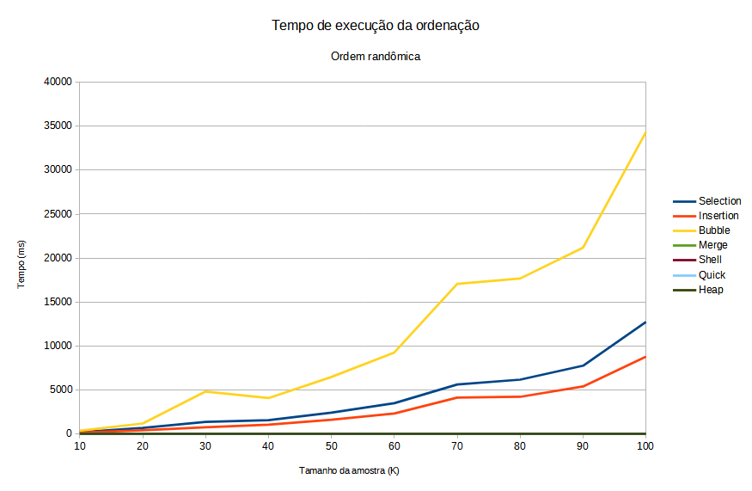
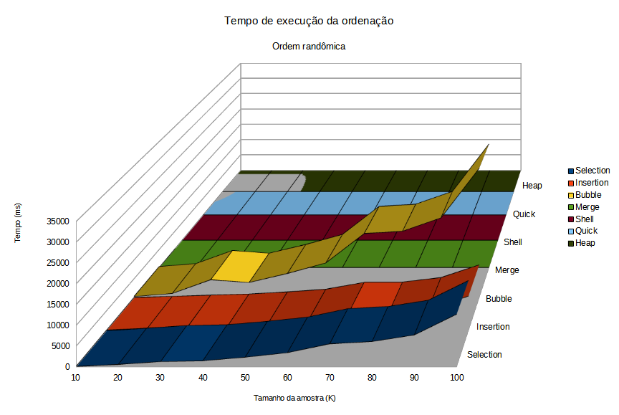
Sequências randômicas (embaralhadas)

Slide 14
Análise
Ao analisar os gráficos, nota-se:
Novamente o algoritmo da bolha demorando várias vezes mais que os outros algoritmos simples.
Seleção e inserção próximos outra vez, mas o algoritmo de inserção é mais rápido em todos os tamanhos da amostra.
Por outra vez os algoritmos eficientes imensuráveis com os gráficos que incluem algoritmos simples.

Slide 15
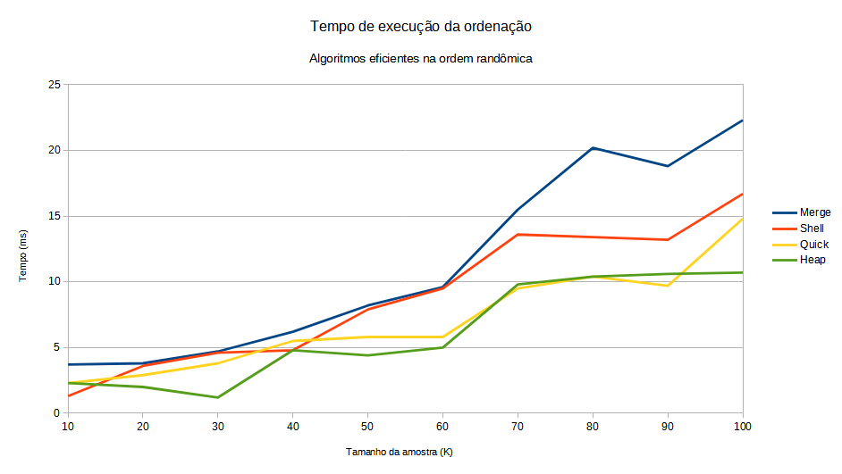
Comparando os algoritmos eficientes

Slide 16
Análise
A exemplo da ordenação inversa (decrescente), o padrão notado é o MergeSort sendo o algoritmo eficiente mais lento.
No entanto, diferente do que se percebeu pela ordenação inversa, o HeapSort é o algoritmo mais rápido, junto ao QuickSort, na ordenação embaralhada.
O ShellSort é mais rápido apenas que o MergeSort na ordenação embaralhada.

Slide 17
Considerações finais
O algoritmo de inserção é um algoritmo simples, mas supera os algoritmos eficientes em sequências já ordenadas.
O algoritmo de seleção é o algoritmo simples mais rápido a ordenar uma sequência inversa.
O algoritmo da bolha é constantemente o mais lento e praticamente não possui pontos positivos.
O QuickSort é o mais equilibrado, realiza os três tipos de ordenação com a mesma rapidez, praticamente.
O MergeSort parece ser o algoritmo eficiente mais lento nos três tipos de ordenação.
O ShellSort parece ser ligeiramente mais rápido que o QuickSort em sequências já ordenadas.
O HeapSort tem eficiência semelhante ao QuickSort em sequências embaralhadas

